Slide 1
性能测试 --性能测试工具LoadRunner使用—关联、事务和检查点

Slide 2
内容回顾
函数和变量
四类函数：
基于协议（如web开头、通用lr开头、lr.开头：Java和.net中使用、自定义函数）
两种变量
全局变量：在globals.h中定义的变量是全局变量
局部变量：在init、action、end中定义的变量

Slide 3
内容回顾
什么是参数化
用参数替代常量，可更加真实的模拟实际用户操作并简化脚本
为什么进行参数化
每次使用的数据不同，更方便脚本执行
怎样进行参数化
右键替换并设置参数属性
参数列表、类型、读取下一行数据的方式，参数值更新方式

Slide 4
内容回顾
读取下一行数据和参数值更新方式
顺序+迭代（参数多余，正好等于，大于）
注意：只有run上设置的迭代才更新参数值
顺序+每次取值更新
顺序+ Once(不变)
随机 + 迭代
唯一 + 迭代

Slide 5
目录
脚本查看方式（不同视图）
运行结果查看
关联
事务
检查点

Slide 6
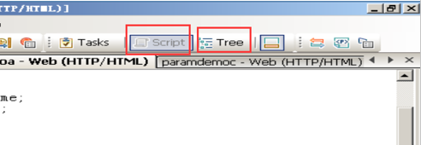
脚本查看方式
脚本视图（Script View）
基于文本视图
VuGen将在编辑器中显示带有颜色编码的函数及其变量值的脚本
树视图（Tree View）
基于图标的视图
VuGen将在测试树中为录制期间所执行的每一步骤生成一个图标和标题
大多步骤有快照
Notes:
可以看到每个步骤服务器的响应数据

Slide 7
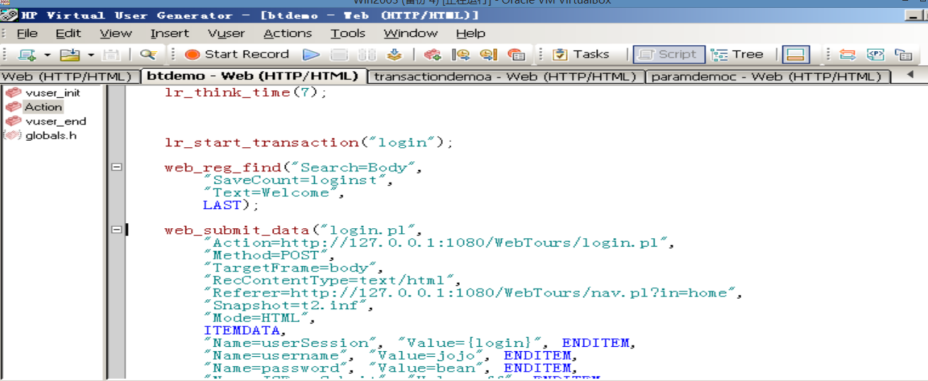
脚本查看方式
脚本视图

Slide 8
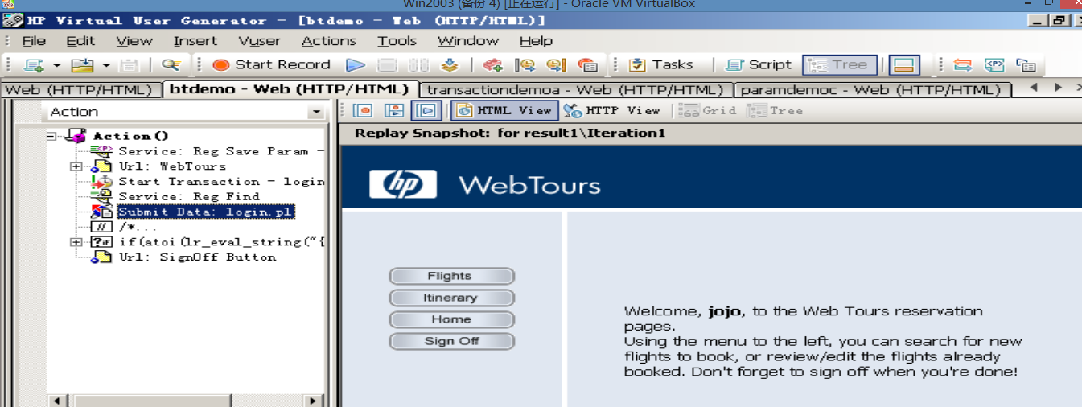
脚本查看方式
树视图

Slide 9
目录
脚本查看方式（不同视图）
运行结果查看
关联
事务
检查点

Slide 10
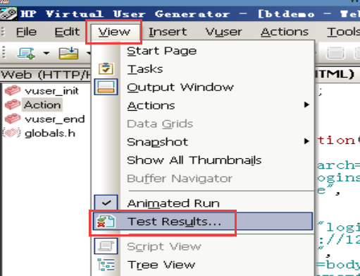
运行结果查看
脚本运行后，点击
View—Test Results
Notes:
查看每个步骤是否运行成功

Slide 11
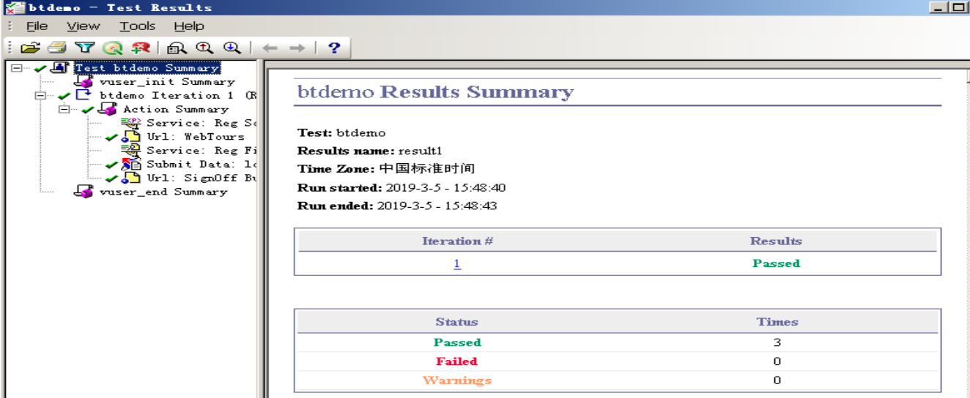
运行结果查看

Slide 12
思考
录制飞机订票系统中，使用正确的用户名和密码登录，为什么回放时，结果不成功
服务器有动态生成的数据返回给客户端
动态数据怎样拿到
关联
Notes:
sessionid是一个会话的key，浏览器第一次访问服务器会在服务器端生成一个session，有一个sessionid和它对应。tomcat生成的sessionid叫做jsessionid

Slide 13
目录
脚本查看方式（不同视图）
运行结果查看
关联
事务
检查点

Slide 14
关联
什么是关联
脚本回放过程中，客户端发出请求，通过一些规则，在服务器所响应的内容中查找，得到相应的值，以参数的形式替换录制时的静态值，从而向服务器发出正确的请求，这种动态获得服务器响应内容的方法被称作关联

Slide 15
关联
什么情况下需要关联
当脚本中的数据每次回放都发生变化时，并且这个动态数据在后面的请求中需要发送给服务器，那么这个内容需要通过关联来询问服务器，获得该数据的变化结果。例如：
登录字符串。带有会话 ID 或时间戳等动态数据的登录字符串
日期/时间戳。使用日期或时间戳或者其他用户凭据的任意字符串
常见前缀：如 SessionID 或 CustomerID

Slide 16
关联
客户端
服务器
用户名，密码
1.向服务器发送登录请求
2.获得SessionID
3.订票
利用SessionID发送新的请求
4.获得服务器的返回值

Slide 17
关联—怎样进行关联
自动关联
最简单，有局限性。常用于在非常标准的动态数据处理中
注意：使用自动关联前，脚本必须要先运行一次
一边录制一边关联
无需操作，系统自带常见应用需要做的关联规则
【Recording Options】—【Correlation】启用选项
手动关联
最有效手段，能处理特殊的动态数据
典型实例：论坛中置顶帖子和非置顶帖子中的顶端帖子ID

Slide 18
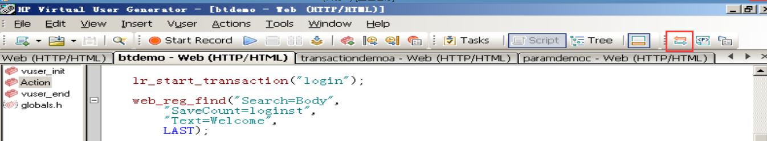
关联—怎样进行关联
自动关联
是VuGen提供的自动扫描关联处理策略，它的原理是对同一个脚本运行和录制时的服务器的返回进行比较，来自动查找变化部分，并且提示是否生成关联

Slide 19
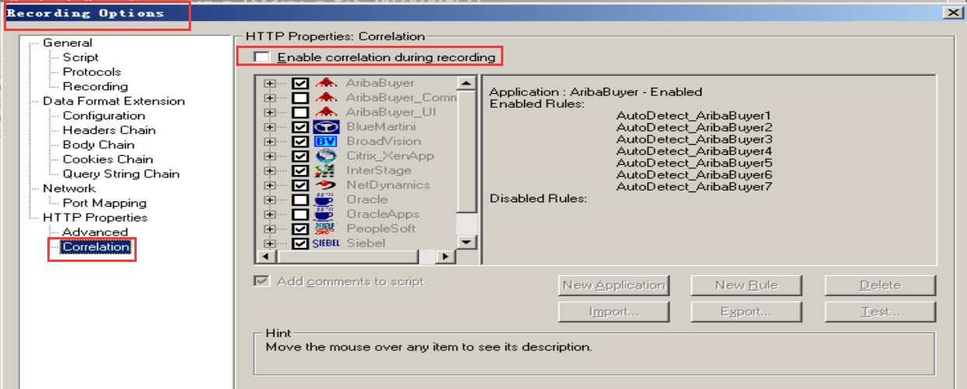
关联—怎样进行关联
边录制边关联
适合于提前将关联规则定义好，然后依据其进行关联

Slide 20
关联—怎样进行关联
手动关联
通过手动关联函数 web_reg_save_param()将想要的字符串保存到一个参数中。 手动关联是关联应用中的最有效手段

Slide 21
关联—怎样进行关联
手动关联的主要步骤：
第一步：录制测试脚本，录制两遍（两遍操作内容须一致）

Slide 22
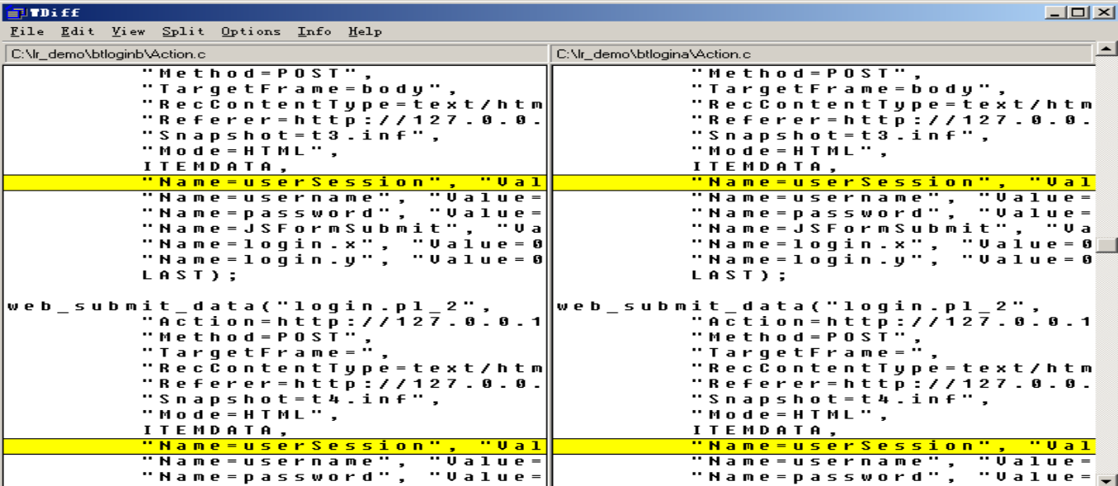
关联—怎样进行关联
第二步：使用脚本比较工具（Tools—compare with script）找出两次脚本的不同，判断是否需要进行关联

Slide 23
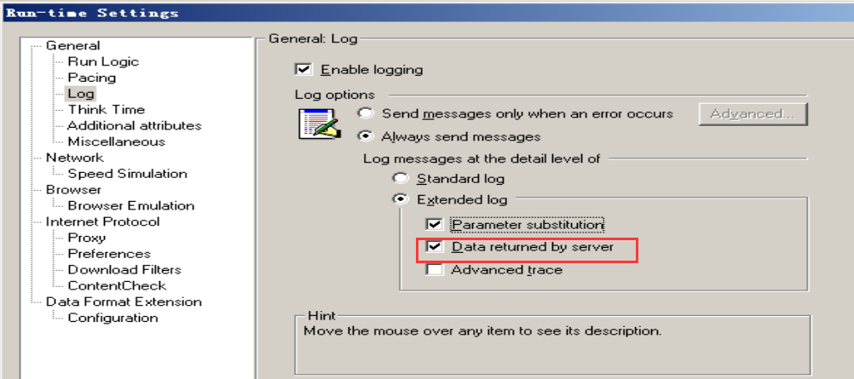
关联—怎样进行关联
第三步：在日志（打开扩展日志中服务器返回日志）中查找脚本不同的内容（判断是否是服务器返回内容）

Slide 24
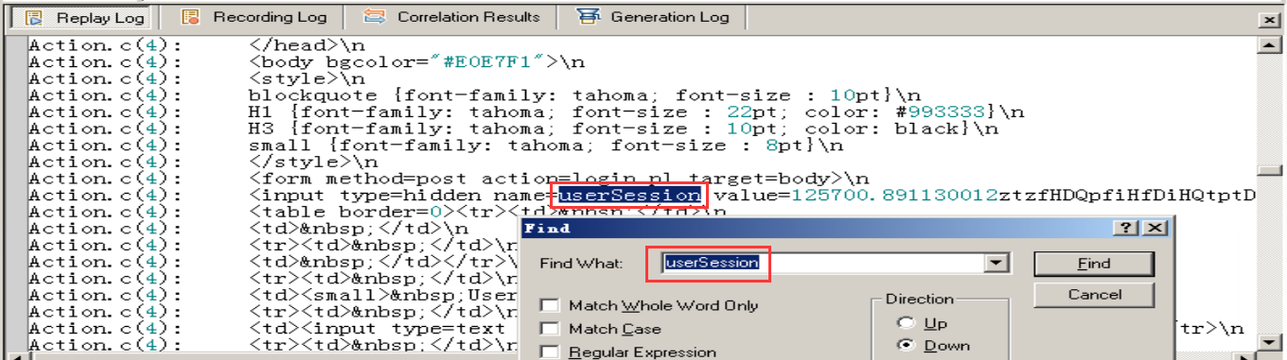
关联—怎样进行关联
第四步：在日志中找到查找内容的地方点击鼠标右键，选择“跳至原行”，跳到脚本位置，在该请求前插入关联函数

Slide 25
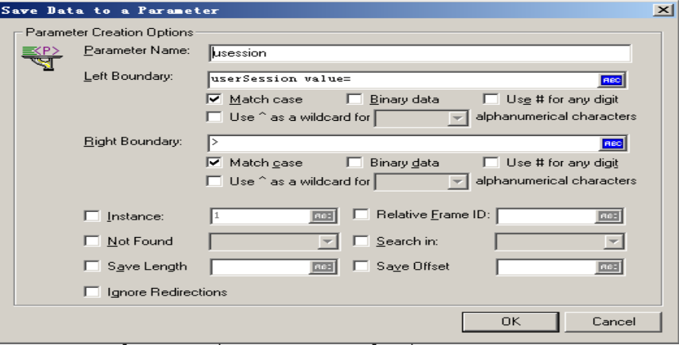

关联—怎样进行关联
插入关联函数需要参数名称和左右边界，在日志中找到其左右边界填入参数设置框中

Slide 26
关联—怎样进行关联
强调：关联函数必须写在被关联数据所在的请求前（或所有请求前）
原因：
发出请求前，申明要捕获的数据边界，这样在数据流返回时，直接过滤
否则需要将上一个请求的所有内容保存后，再去单独读取遍历，效率降低

Slide 27
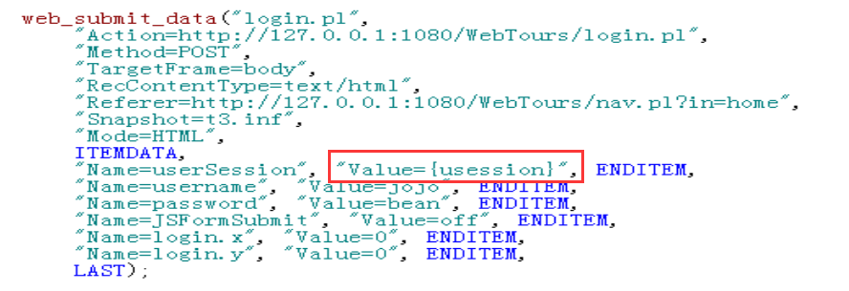
关联—怎样进行关联
第五步：将动态数据替换成变量名

Slide 28
关联—怎样进行关联
第六步：验证
查看日志
查看运行结果

Slide 29
目录
脚本查看方式（不同视图）
运行结果查看
关联
事务
检查点

Slide 30
事务—基本概念
什么是事务
模拟用户的一个相对完整的、有意义的业务操作过程
什么情况下使用事务
查看某系列操作的使用时间

Slide 31
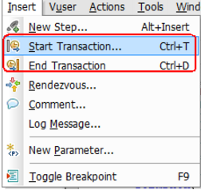
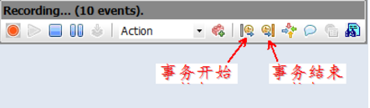
事务—插入事务
怎样使用事务
手动输入函数
使用菜单插入
录制过程中插入
lr_start_transaction("事务名称")：事务开始
lr_end_transaction("事务名称","事务状态")：事务结束，结束状态

Slide 32
事务注意事项
注意：1、开始与结束函数必须成对出现
2、事务的名称必须一样

Slide 33
事务 — 事务函数
LR_AUTO是指事务的状态有系统自动根据默认规则来判断，结果为PASS/FAIL
LR_PASS是指事务是以PASS状态通过的，说明该事务正确的完成了，并且记录下对应的时间，这个时间就是指做这件事情所需要消耗的时间

Slide 34
事务 — 事务函数
LR_FAIL是指事务以FAIL状态结束，该事务是一个失败的事务，没有完成事务中脚本应该达到的效果，得到的时间不是正确操作的时间，这个时间在后期的统计中将被独立统计
LR_STOP将事务以STOP状态停止。事务的PASS和FAIL状态会在场景的对应计数器中记录，包括通过的次数和事务的响应时间，方便后期分析该事务的吞吐量以及响应时间的变化情况

Slide 35
事务时间
事务的时间是响应时间吗？
事务时间
函数自身
Think time
Waste time
响应时间
网络
服务器处理
网络延迟
Web Page BreakDown
Web Server
APP Server
DB Server
Notes:
Web Page BreakDown 网页崩溃
Web服务器
web服务器处理HTTP协议。当收到一个HTTP请求之后，web服务器会返回一个HTTP响应，比如一个HTML页面。为了处理请求，它可能响应一个静态的HTML页面、图片、重定向，或者代理（delegate）其他动态响应。这些动态响应可以由其他程序生成，包括CGI脚本，JSPs，servlets，ASPs，服务器端的Javascript，或者其他服务器端技术。而这些服务器端程序响应，大多数时候都表现为HTML页面，供浏览器访问。
理解一个web服务器的代理模型(delegate model)相对比较简单。当web服务器接收到一个请求，它只是简单的将请求交给处理该请求的最优程序。除了为服务器程序简单的提供一个运行环境（服务器程序可以在其中运行，并且返回生成的响应）之外，web服务器不提供任何功能。服务器程序一般自己处理交换(transaction)、数据库连接、消息分发等。
虽然web服务器不提供以上的服务，但是它一般会提供诸如容错机制，负载均衡、缓存、集群等的可扩展性。而后者，一般来说不应该部署在web服务器上，而应该在app服务器上！
App服务器
根据我们的定义，app服务器可以基于各种不同的协议（可能包含HTTP协议），为客户端程序提供应用逻辑的处理。不同于web服务器主要发送用来展示在浏览器上的HTML页面，app服务器为客户端程序处理应用逻辑方面问题。应用程序使用这些逻辑，就如同调用一个对象的方法（或者面向过程编程中的函数）一样简单。
这些应用程序可能包含PC机上运行的GUI进程，web服务器，甚至其他的app服务器。app服务器和客户端之间的通信并不局限于简单的显示标记，而是可以由程序逻辑，比如数据表单、方法调用，而非静态的HTML，这样，客户端程序就可以按需去用了！
在大多数情况下，app服务器通过元件API，比如基于j2ee app服务器的EJB，来提供应用逻辑。而更多的情况下，app服务器自己管理自己的资源。这些责任（gate-keeping）包括安全、进程交互、资源池、消息分发等。同web服务器一样，app服务器也可能需要各种可扩展性和容错机制。
一个例子
以一个提供实时价格和相关信息的在线商店为例，它极有可能提供了一个表单，用户可以选择不同的产品并查询。它会查找，并通过HTML网页展示结果。这个网站可能有多种方式来实现这个功能，下面我们将举两个相反的例子，一个不使用app服务器，而另一个使用。通过这两个例子，可以帮助你理解app服务器的功能。
场景1：web服务器，而非app服务器
在这个场景里，web服务器独自提供在线商店的功能。它接受用户的请求，交给服务器端程序处理。该服务器端程序通过数据库，或者纯文本，查找到价格信息，然后生成HTML响应，通过web服务器返回给用户的浏览器。
总结来说，web服务器仅需要接受HTTP请求，并响应HTML网页。
场景2： web服务器 + app服务器
同场景1一样，web服务器仍然代理脚本生成的响应。但是你可以把业务逻辑部署在app服务器上。这样，脚本就不需要去关注怎样查询和生成响应，而仅需要调用app服务器提供查询服务，从而利用其生成它的HTML响应。
在这个例子中，app服务器提供了价格查询的业务逻辑。这个逻辑不应该包含怎样去展示，或者强迫客户端使用这些数据。相反的是，客户端和app服务器进行交互，只有当客户端调用了app服务器的价格查询服务的时候，该服务才查找到信息并返回。
同HTML代码生成分离开后，价格查询逻辑的复用性提高了。另外一个客户端，比如收银机，同样可以调用这个接口。而场景1里，价格查询服务就很难被重用，因为它和HTML页面紧密联系。

Slide 36
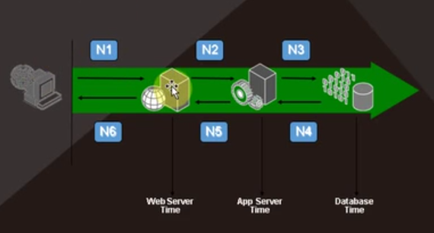
事务—消耗时间分析
思考：发一个请求，得到回应需要8S,从哪里找问题？
网络？
Java？
PHP?
数据库
Notes:
Java：打时间戳，计算执行时间
数据库：分析是并行还是串行执行，执行了哪些SQL语句，分别执行多长时间
PHP:记录日志，开始和结束的时间

Slide 37
事务—时间分析
实践：分别使用正确的用户名、密码和错误的用户名、密码回放登录WebTours的脚本，查看其事务时间分别是多少
分析：回放脚本都是正确的
原因：服务器判断只要是200系列的状态码，都是pass（只要不是404，返回都是正确的）
不成功的事务比成功的事务时间短
怎样判断服务器到底有没有登录成功？

Slide 38
目录
脚本查看方式（不同视图）
运行结果查看
关联
事务
检查点

Slide 39
检查点—基本概念
什么是检查点
检查服务器返回的页面是否正确

Slide 40
检查点—基本概念
为什么使用检查点

Slide 41
检查点—使用方式
插入检查点函数
web_find()
web_reg_find()

Slide 42
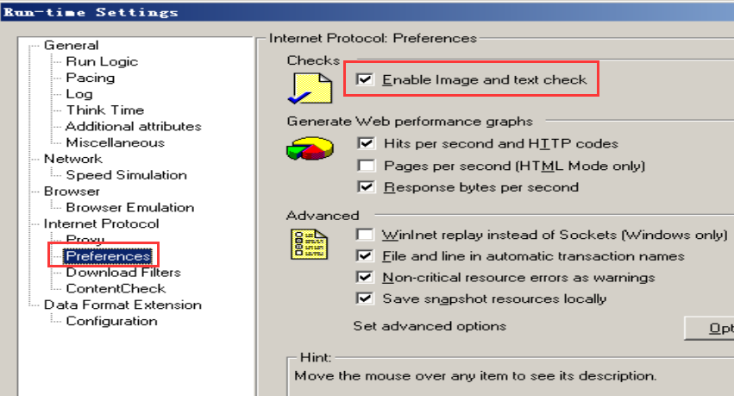
检查点—使用方式
web_find("web_find",
"What=Welcome",
LAST);

Slide 43
检查点—使用方式
web_find( )函数
函数作用：
在HTML页面中查找相应的内容
函数用法：
web_find函数用于查找HTML页面中的内容，故须放在待查找内容的后面

Slide 44
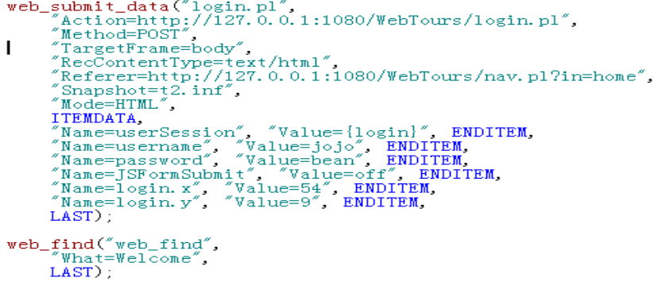
检查点—使用方式

Slide 45
检查点—使用方式
web_reg_find("Search=Body",
"SaveCount=loginst",
"Text=Welcome",
LAST);
if(atoi(lr_eval_string("{loginst}"))>0)
lr_end_transaction("login", LR_PASS);
else
lr_end_transaction(“login", LR_FAIL)；

Slide 46
检查点—使用方式
web_reg_find（）函数
函数作用：
在HTML的源文件中查找所需内容。较web_find()方式，web_reg_find（）方式查找的更加精确
函数用法：
web_reg_find（）函数是在HTML的源文件中查找相应的内容，故需插入在待查找内容之前
参数举例：web_reg_find("Search=Welcome","SaveCount=name",LAST);

Slide 47
检查点—注意事项
注意事项
尽量使用web_reg_find函数
检查的字符尽量不要是中文

Slide 48
关联、事务、检查点实践练习
录制飞机订票系统登录操作
使用关联
插入login的事务
插入检查点，检查是否登录成功

Slide 49
内容总结
脚本查看方式（不同视图）
运行结果查看
关联
事务
检查点

